Slide 1
서울시 골목상권
월매출 예측하기
Machine Learning Project
1조

Slide 2
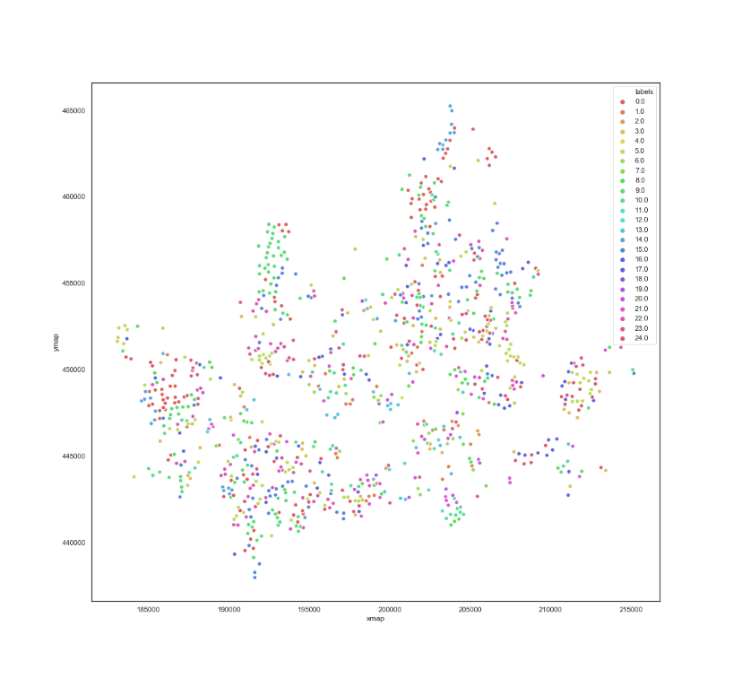
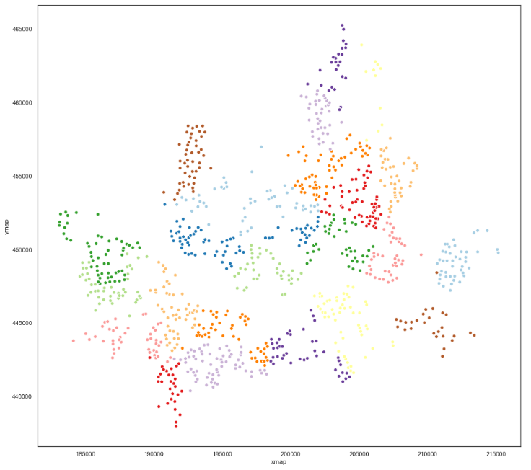
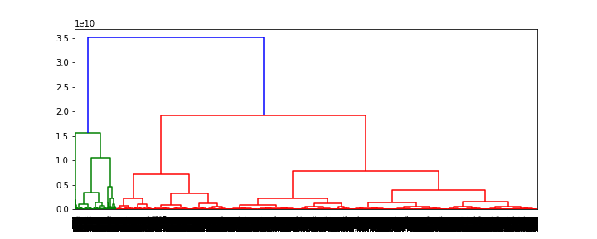
실험 1: 선형 회귀을 위한 상권코드 차원 축소 방법 비교
실험 내용
One-Hot-Encoding Vector의 차원 축소 방법 비교
행정구역(‘구‘)로 분류(Hand-Craft) VS Data-Driven 분류 방법 (클러스터링)
Goal : Linear Regression의 성능을 높이는 차원 축소 방법 찾기
[행정구역]
VS
[K-means]
VS
[Hierarchical Clustering]
클러스터 8개로
재분류
Notes:
그림1 : 행정구역별로 색칠하여 위도, 경도에 나타낸 것
그림 2: k-means 클러스터링 한 결과로 위도, 경도로 나타낸것 (n=10일때 그림인데, 최종 성능비교때 n=25로 해서..그림도 25로 바꿔야할지 고민중)
- k-means 클러스터링 결과가 행정구역과 다르다는것을 보여주기 위해 삽입.
그림 3: 계층적 군집화 댄드로그램 그린것.
- 그림을 보고 적당하게 8개로 분류하면 적당하겠다고 판단했고, n=8로 클러스터링 해서 회귀분석을 했다는것을 보여주기 위해 삽입
* 실험내용에 tsne 넣어야할지, 어떻게 넣어야할지 모르겠음

Slide 3
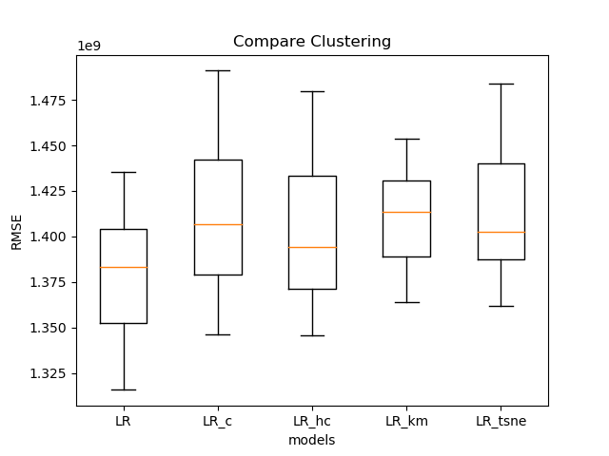
실험 1: 선형 회귀을 위한 상권코드 차원 축소 방법 비교
실험 결과
(상권코드)Linear Regression
다중공선성 발생
각 클러스터링마다 LR 10회 실시
RMSE 평균이 가장 낮은 방법
◦ Hierachical Clustering
◦ 연산이 많아 데이터 표본추출하여 분석
◦ 새로운 데이터 predict 불가
ㅋ
RMSE 분산 제일 낮은 방법
◦ K-means
◦ LR_c와 평균은 비슷, 분산은 낮음(안정적)
[그림]: 클러스터링별 선형회귀분석 결과
LR : 상권코드(1010개)
LR_c : 시군구(행정구 25개)
LR_hc : 계층적 클러스터링
LR_km : K-means
LR_tsne : T-SNE

Slide 4
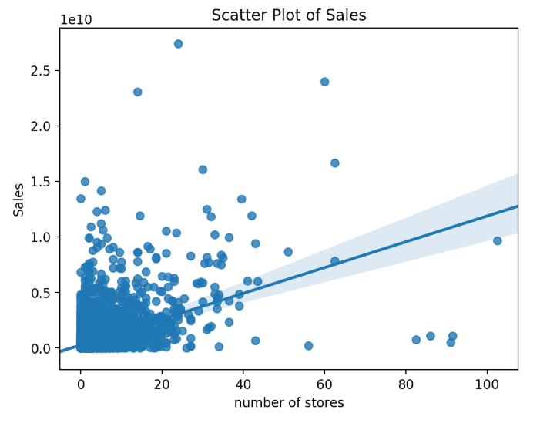
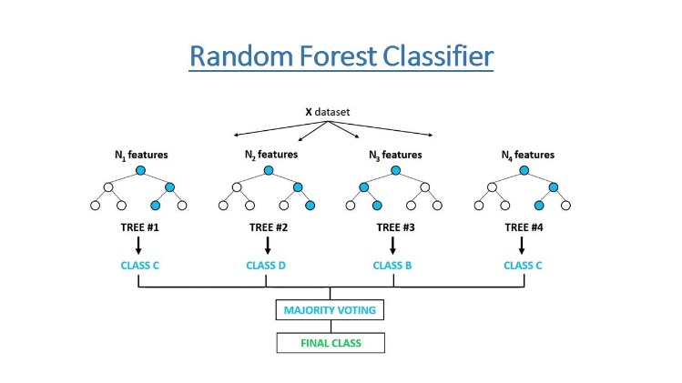
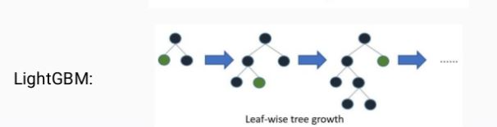
실험 2: Regression 모델 비교
실험 내용
1)상권코드 2)시군구로 각각 분류시 가장 성능이 좋은 모델을 찾기위해 비교
Goal : RMSE를 최소화시키는 Regression 모델 찾기
[Linear-Regression]
VS
[Random-Forest]
VS
[Light- GBM]
Notes:
그냥 모델명만 쓸지, visualization 할지 고민중
LR : regplot
RF : Tree 또는 prediction 그래프 (어떻게 할지는 아직 모르겠음)
Light gbm …모르겠음 gradient boosting 하는거 설명하는 그래프?

Slide 5
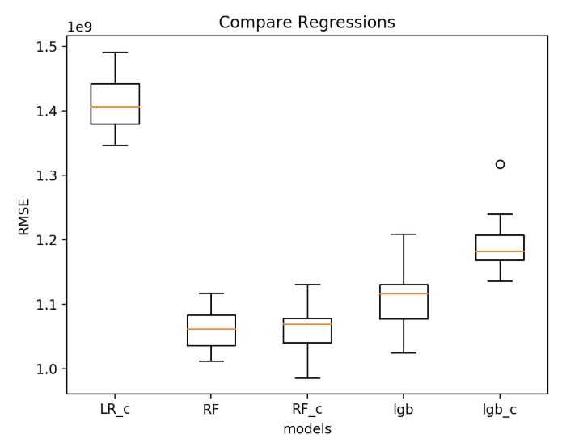
실험 2: Regression 모델 비교
실험 결과
상권코드, 시군구 모두
RF > LightGBM>LR 순으로 좋다
Linear Regression은 다중공선성 발생
상권코드 1010개 one-hot-encoding 시 오류
Random Forest는 다중공선성 문제로부터 자유로움
(RF) 상권코드 1010개를 넣으면 모델의 성능이 좋아진다
최고의 모델은 Random Forest Regression
[그림]: 회귀모형별 10회 Cross Validation 결과
LR_c : 선형회귀 + 시군구(행정구)
RF : 랜덤포레스트 + 상권코드
RF_c : 랜덤포레스트 + 시군구(행정구)
lgb = Light Lgb + 상권코드
lgb_c = Ligth lbg + 시군구(행정구)

Slide 6
실험 3: Random Forest
실험 내용
Random Forest Regressor 모델을 사용했을 때 최고의 벡터축소 방법 찾기
상권코드
행정구역
K-means
Random Forest

Slide 7
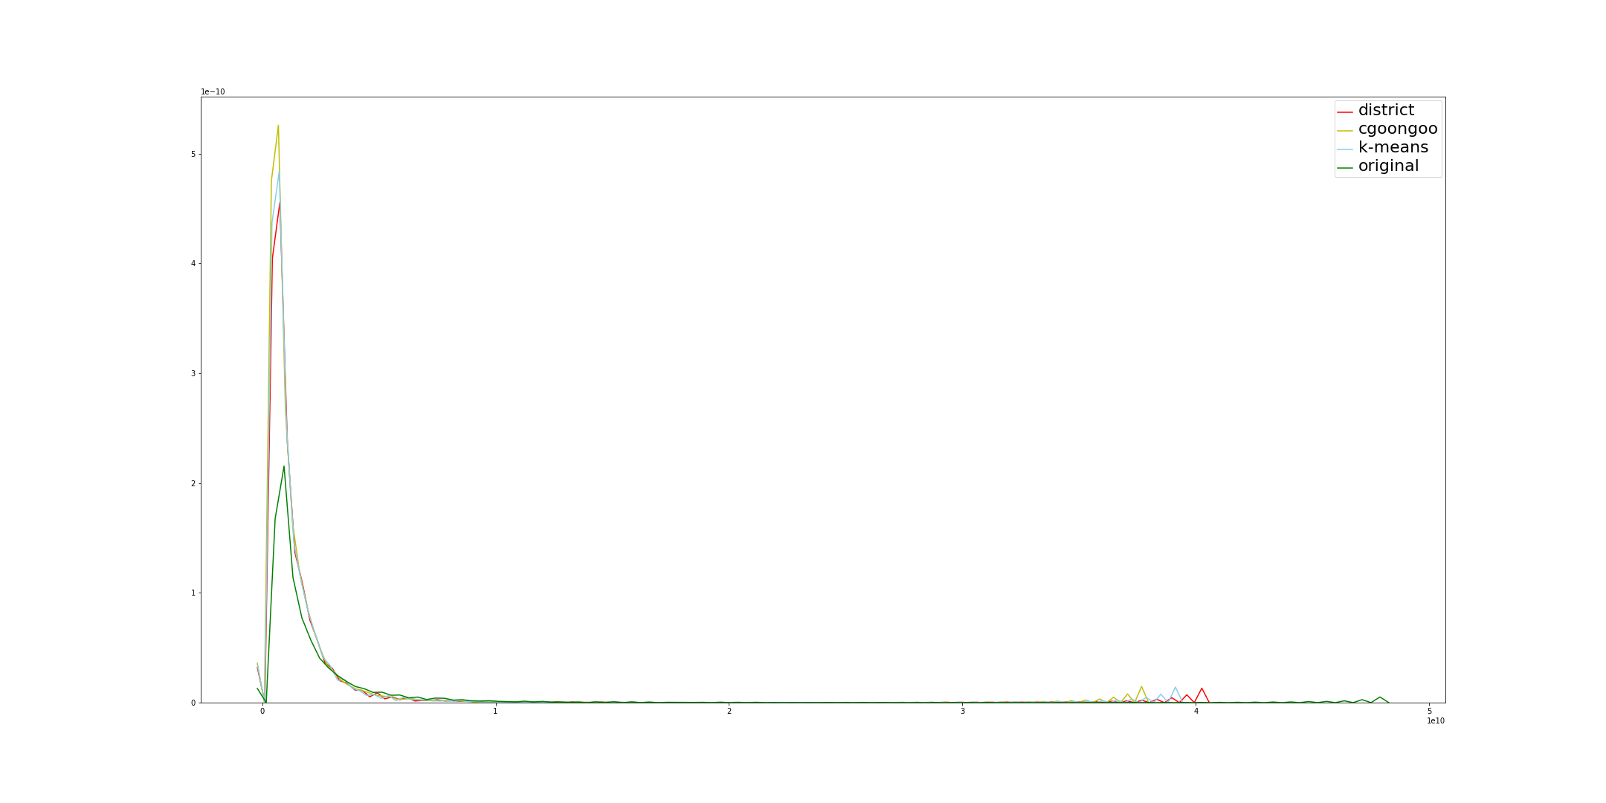
실험 3: Random Forest
실험 결과
y
X
Notes:
초록색인 original과 가장 비슷한 prediction을 보여준 모델은 상권코드>k-means > 행정구(시군구) 순서

Slide 8
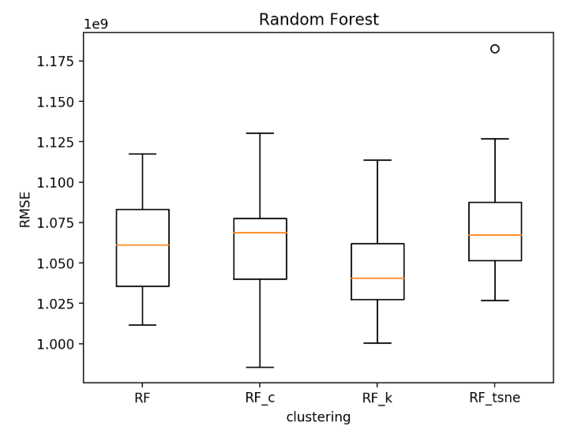
실험 3: Random Forest
실험 결과
Random seed별로 RMSE가 달라짐
Cross Validation 10회 실시
k-means로 벡터축소 + RF가 가장 좋은 성능
[그림]: 랜덤포레스트 10회 실시 결과
RF : 상권코드
RF_c : 시군구(행정구)
RF_k = K-means 클러스터링
tsne = T-SNE
Notes:
초록색인 original과 가장 비슷한 prediction을 보여준 모델은 상권코드>k-means > 행정구(시군구) 순서

